Slide 1
Research Progress
Weekly Progress and Reports
李奕君@ 2019-03-08

Slide 2
Outline
1. Main Tasks
2. Weekly Progress
3. Main Problems and Solutions
4. Next Weeks

Slide 3
Main Tasks (1/1)
负责，三维场景人体与对象交互的接触点标注工具 [2019/6]
参与，SA2019，[20190501投稿]
Human & Bicycle Co-modeling from Single Image in the Wild

Slide 4
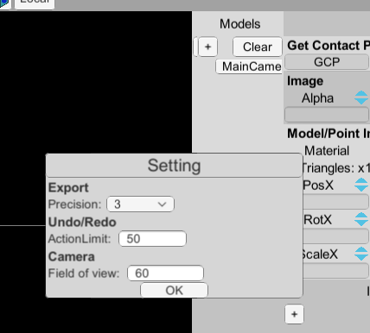
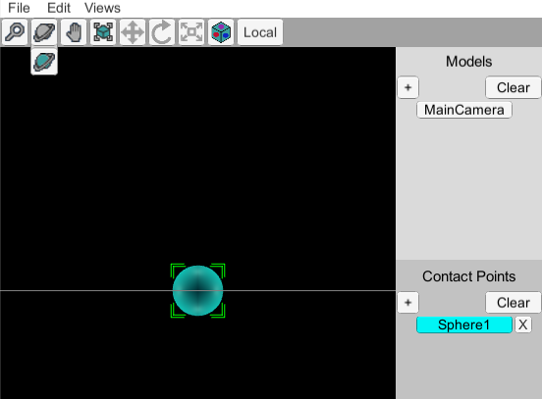
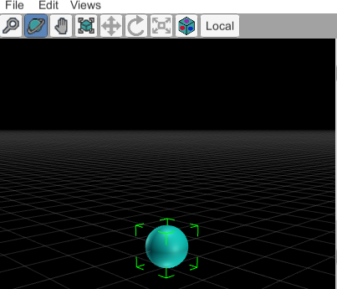
Weekly Progress：2019.03.04 ~ 2019.03.08
本周工作进展
添加了改变照相机视角大小功能，保存视角参数，导出视角参数
添加相机环绕选中物体旋转功能

Slide 5
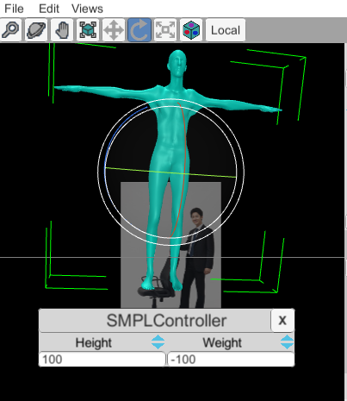
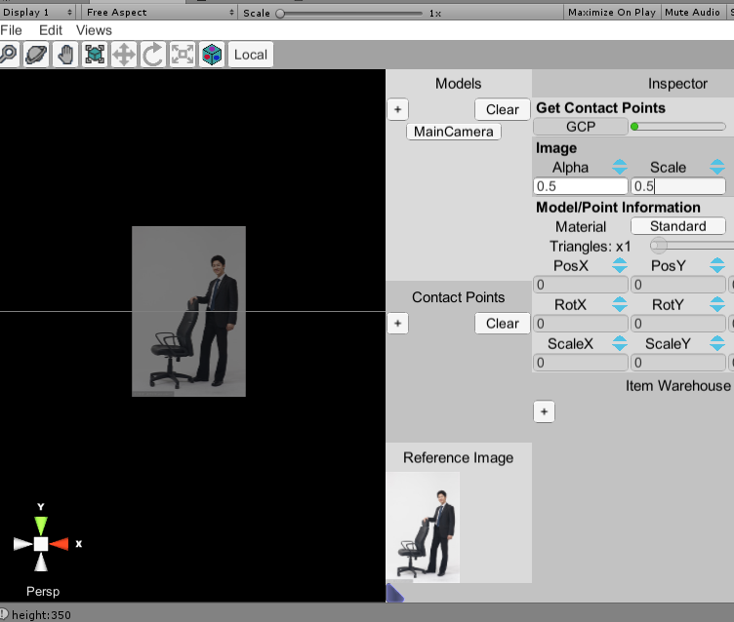
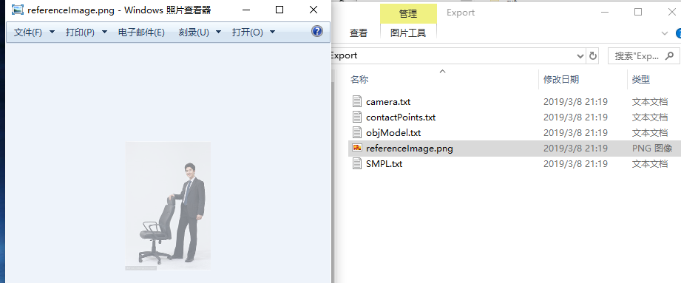
Weekly Progress：2019.03.04 ~ 2019.03.08
本周工作进展
导出参数时同时导出修改后的参考图片
添加了对人体的高度和胖瘦进行编辑的功能
标了25个自行车模型，由于后来要改尺寸，目前只弄好11个自行车模型

Slide 6
Main Problems and Solutions
主要问题
1.加载Smplify预测的相机参数后不一定都能的到正确的视角
2.Obj模型单个部件点数面数过多(5w+)将无法被正确加载
3.若模型三角面片数过多会在计算接触点时发生爆栈异常
解决方案
1.暂无
2.将obj模型的复杂程度控制在Unity能承受的范围内
3.计算时提前合并距离相近的三角面片包围盒

Slide 7
Next Weeks
下周的工作计划
1.添加将建好的3d场景输出至obj文件功能
2.继续标注一定的数据
3.在工具里添加与自行车相适应的模块
4.论文调研

Slide 8
TNANKS!

